Slide 1
SECTOR ELECTRICIDAD | NIVEL 3° MEDIO
MÓDULO 3
ELABORACIÓN DE PROYECTOS ELÉCTRICOS
  En estos documentos se utilizarán de manera inclusiva términos como: el estudiante, el docente, el compañero u otras palabras equivalentes y sus respectivos plurales, es decir, con ellas, se hace referencia tanto a hombres como a mujeres.

Slide 2
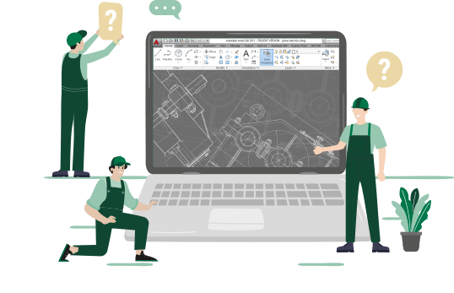
MÓDULO 3 | Elaboración de proyectos eléctricos
ACTIVIDAD 3
PRESENTEMOS CON AUTOCAD

Slide 3

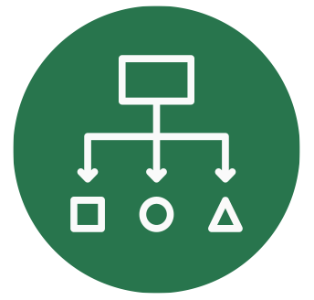

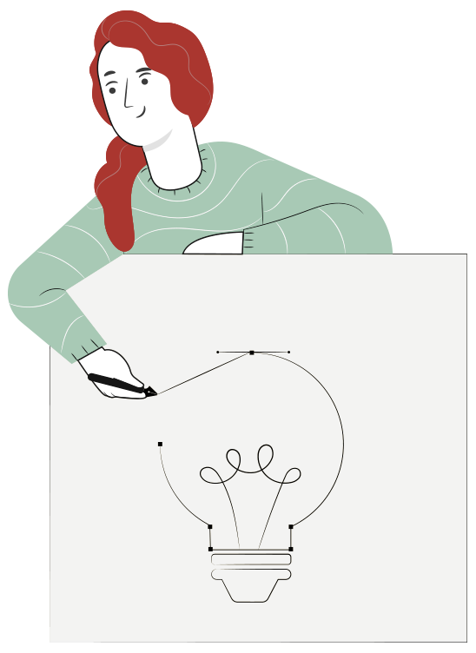
PRESENTEMOS CON AUTOCAD
METODOLOGÍA SELECCIONADA
APRENDIZAJE ESPERADO
Demostración Guiada / Método de Proyecto
Dibuja circuitos eléctricos según las especificaciones y los requerimientos de un proyecto considerando la normativa eléctrica.

Slide 4
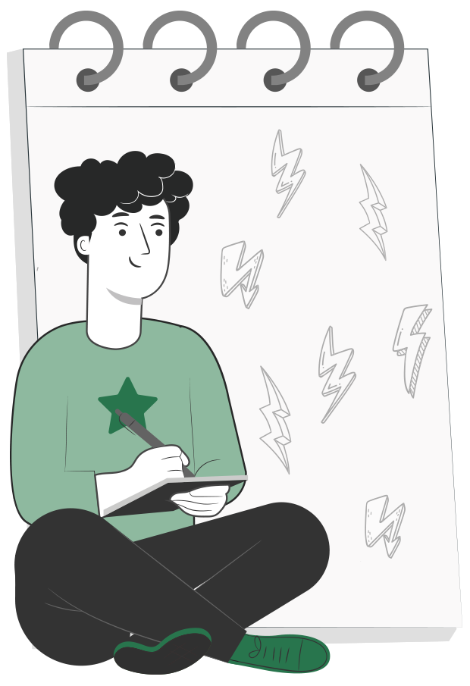
3
MENÚ DE LA ACTIVIDAD
PRESENTEMOS CON AUTOCAD
1
Actividad de conocimientos previos “Simbología, Normativa y AutoCAD”.
Planimetría eléctrica.
Cuadro de carga.
Trazado y dibujo.
Actividad Cuánto Aprendimos.
Actividad Práctica “Presentemos en CAD”.
Ticket de Salida.
2
3
4
5
6
7

Slide 5

3
ACTIVIDAD
CONOCIMIENTOS PREVIOS
PRESENTEMOS CON AUTOCAD
¡Ahora veamos cómo lo que ya has
aprendido refuerza y mejora lo que estás
a punto de aprender!

Slide 6
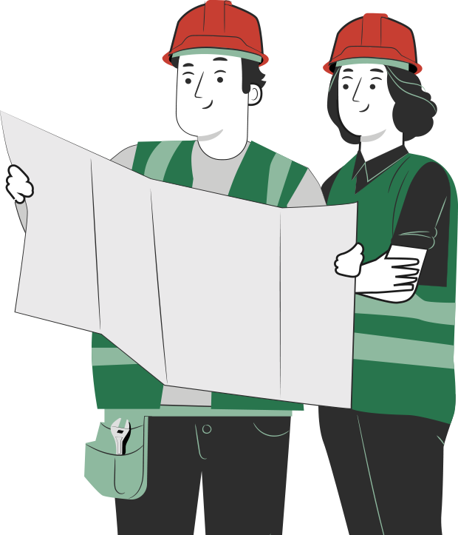
PLANIMETRÍA
Para la presentación de proyectos de electricidad es indispensable tener dominio de la elaboración de planimetría, reconociendo e interpretando simbología, y aprendiendo a ocupar el software que nos posibilitará su desarrollo.
En la presentación del proyecto se debe considerar, como mínimo,
lo siguiente:
Trazado de planimetría arquitectónica.
Trazado de circuitos eléctricos: iluminación,
enchufes y/o energización de equipos especiales.
Diagrama Unilineal.
Cuadro de Cargas.
Resumen de simbología utilizada.
Croquis de ubicación.
Detalle de registro SEC e instalador, además de las
especificaciones de lámina y escala.

Slide 7
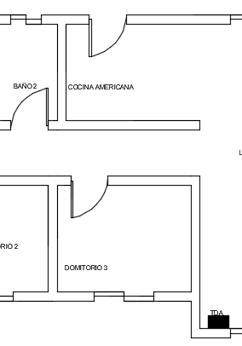
ARQUITECTURA
El diseño de las instalaciones eléctricas se desarrolla en base a la arquitectura ya elaborada. Sin embargo, existen casos donde ambas especialidades deben trabajar en paralelo para respetar condiciones mínimas de operación de la instalación eléctrica.
En general, el diseño eléctrico se ajusta a las dimensiones y características constructivas de la edificación donde se desarrollará. Por lo anterior, tener un conocimiento mínimo de trazado de inmueble para desarrollar instalaciones eléctricas es una herramienta de gran utilidad.

Slide 8
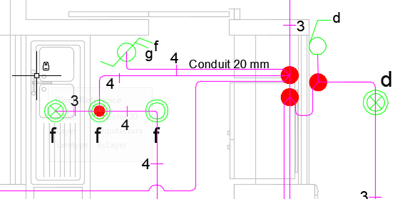
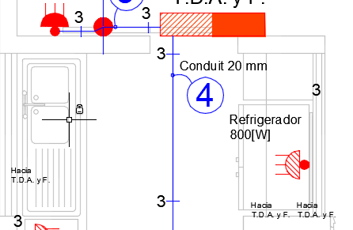
CIRCUITOS ELÉCTRICOS
Sobre la arquitectura se realiza el diseño de las instalaciones eléctricas considerando su orden de circuitos, trazado de canalización, dibujo de aparatos y/o centro eléctricos, además de la señalización de cantidad de conductores por tramo de canalización.

Slide 9
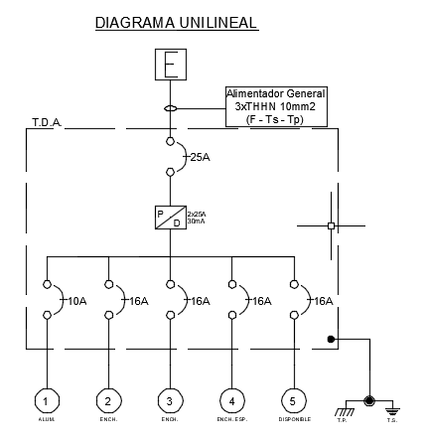
DIAGRAMA UNILINEAL
El DU es una representación del tablero eléctrico (TDA o TG) que especifica su aplicabilidad por circuito.
En un DU se presentan las características de protecciones, secciones y tipos de conductores. Además, se incluyen la tierra de servicio y protección del tablero.

Slide 10
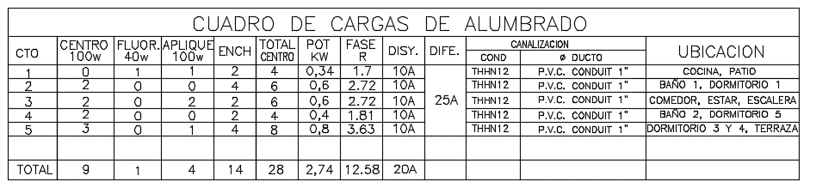
CUADRO DE CARGAS
Sobre la arquitectura se realiza el diseño de las instalaciones eléctricas considerando su orden de circuitos, trazado de canalización, dibujo de aparatos y/o centro eléctricos, además de la señalización de cantidad de conductores por tramo de canalización.

Slide 11
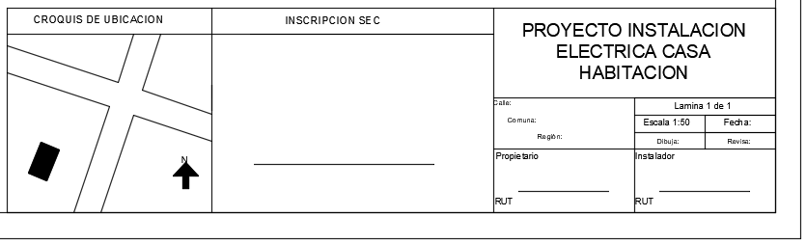
OTROS
Resumen de simbología, croquis de ubicación, registro SEC y especificaciones
de lámina y escala.
Dentro de la presentación se debe considerar esta información tal como se muestra en las
siguientes imágenes:

Slide 12
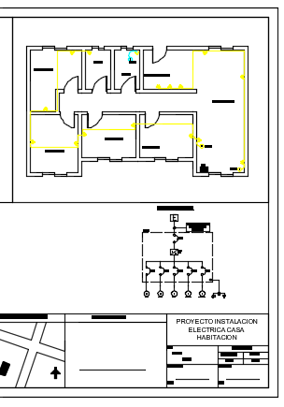
RECUENTO
Dentro de la presentación de un proyecto eléctrico se debe considerar toda la información gráfica que permita realizar una fidedigna interpretación de lo diseñado.
Esta etapa de presentación se complementa con la cubicación de materiales y las memorias explicativas, si el proyecto lo considera y lo amerita.

Slide 13

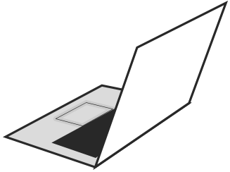
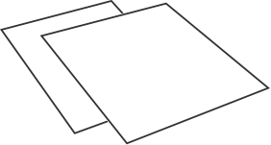
3
REVISEMOS
¿CUÁNTO APRENDIMOS?
PRESENTEMOS CON AUTOCAD
¡Ahora realizaremos una actividad que resume todo lo que hemos visto! ¡Atentos, atentas!

Slide 14









ANTES DE COMENZAR LA ACTIVIDAD:
¡ATENCIÓN!
Utilizar EPPs para el autocuidado.
Manipular cuidadosamente herramientas.
Ser cuidadoso y respetuoso con los integrantes del equipo de trabajo, asegurando la integridad física de todos.
Ser ordenado con el área de trabajo.
Toda actividad debe desarrollarse bajo supervisión de la persona a cargo del taller o laboratorio.

Slide 15


ANTES DE TERMINAR:
TICKET DE SALIDA
PRESENTEMOS CON AUTOCAD
¡No olvides contestar y entregar el Ticket de Salida!
¡Hasta la próxima!

